Slide 1

Собеседование найм и увольнение
Курс «Менеджмент разработки ПО»

Slide 2

Процесс найма
Еще вчера:
Длинная воронка: Вакансия ➜ скрининг (первичная фильтрация) ➜ тестовое задание ➜ техническое интервью ➜ рекомендации ➜ интервью с будущим руководителем (тимлидом) ➜ найм
Уже сегодня:
Профессиональный «нетворкинг» ➜
техническое (и технологичное) интервью
➜ найм как социальный контракт (найм по ценностям)
Завтра?
Unmanned hiring. ИИ собирает и анализирует данные о кандидате. Первичная фильтрация резюме.

Slide 3

Намерения определяют наши действия
Иду на собеседование с намерением:
Нанять ➜ «помогаю» кандидату пройти интервью
Не нанять ➜ «завалю» кандидата каверзными вопросами
Доказать, что мы крутая компания ➜ найду в интернете вопросы-головоломки и докажу, что мы круче FAANG-компаний
Понять «может — хочет — наш»? ➜ сопоставляю профиль должности и компетенции кандидата

Slide 4



Что мы стремимся понять на собеседовании?
Концепция «может — хочет — наш»:
Может ли кандидат выполнять те задачи, для выполнения которых мы его нанимаем? (знания и навыки)
Хочет ли кандидат выполнять эти задачи регулярно? (мотивация)
Чего он хочет? Может быть ему нужно просто пересидеть? Или решать другого рода задачи?
Наш ли это кандидат — будет ли он играть по правилам нашей команды, чтобы выигрывать вместе? (совпадение ценностей)
Может быть ему ближе стартап или наоборот большая компания?
Как в «быстром свидании» принимаем решение, подходит ли человек для отношений / создания семьи.

Slide 5
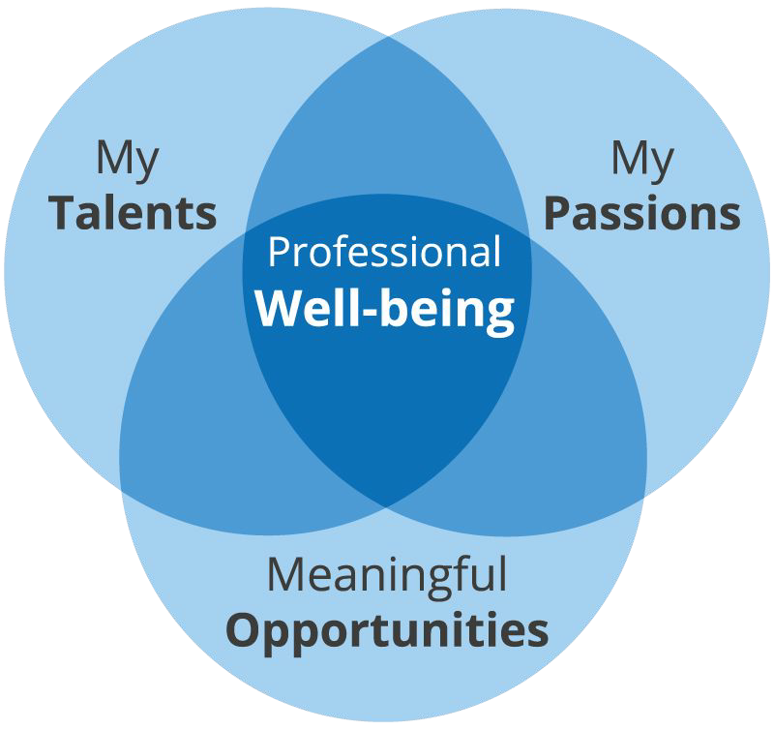
Кандидат = возможности + риски
Человеко-центрированный найм

Slide 6



Компетенции. Интервью по компетенциям
Компетенция = знания + навыки + внутренняя готовность
Компетенция = название (описание) + поведенческие маркеры (позитивные и негативные)
ФУНКЦИОНАЛЬНЫЕ КОМПЕТЕНЦИИ | ЛИЧНОСТНЫЕ (МЕТА) КОМПЕТЕНЦИИ
ОРГАНИЗАЦИЯ ПРОЦЕССА ПРОИЗВОДСТВА | УПРАВЛЕНИЕ КОНФЛИКТАМИ
УПРАВЛЕНИЕ ПРОЕКТАМИ | КОМАНДНЫЙ ИГРОК
РАЗРАБОТКА ПО | ОТВЕТСТВЕННОСТЬ
ОБЕСПЕЧЕНИЕ КАЧЕСТВА | ТАЙМ-МЕНЕДЖМЕНТ
ОРГАНИЗАЦИЯ И ПРОВЕДЕНИЕ ТЕНДЕРОВ | ГИБКОСТЬ И АДАПТИВНОСТЬ
CБОР ФУНКЦИОНАЛЬНЫХ ТРЕБОВАНИЙ | КОНСТРУКТИВНАЯ КОНФРОНТАЦИЯ

Slide 7
Функциональная компетенция
Компетенция: «обеспечение качества»
Знания: международные стандарты контроля качества (ISO), стандарты конкретной отрасли, локальные нормативные акты, ...
Навыки:
описывать процессы предприятия,
проводить аудит;
разрабатывать и обновлять внутренние нормативные документы, ...
Внутренняя готовность (установки, убеждения):
«качество — ответственность каждого на любом этапе» или
«качество — норма» или
«нет качества — нет результата»
Поведенческие маркеры:
(+) поддерживает актуальность документации, (+) пользуется утвержденными и современными нормами
(-) в оценке и аудите процессов полагается на личное мнение, (-) руководствуется устаревшими документами, (-) нарушает регулярность аудита бизнес-процессов

Slide 8
Личностная компетенция
Компетенция: «управление конфликтами»
Знания:
что такое конфликт,
виды конфликтов (например, производственные и межличностные),
типы поведения людей в конфликтах (например, 5 типов по Томасу)
Навыки:
наблюдать за поведением сотрудников команды,
замечать отклонения от принятых (или обычных, или конструктивных) способов взаимодействия,
выбирать место и время для коммуникации так, чтобы наиболее эффективно решить ситуацию в соответствии с правилами компании или команды (корпоративной культурой)
Внутренняя готовность: убеждения типа
«в производственных конфликтах есть польза»,
«избежание конфликтов — один из пороков команды»,
«бывают конфликты, для решения которых необходимо изменить состав команды» или
«избежать конфликтов любой ценой»,
«конфликты съедают ресурсы команды»,
«лучший способ решения конфликтов — административный»

Slide 9
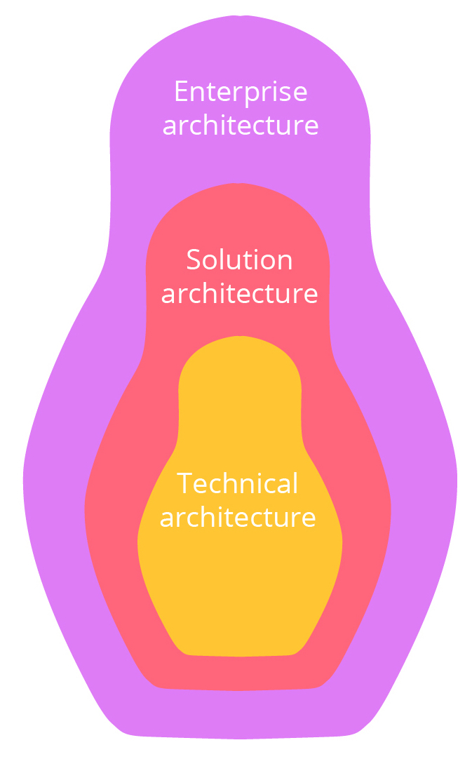
Описание компетенций в вакансии
Solution Architect:
знание шаблонов проектирования и промышленных стандартов разработки ПО
умение сравнить и выбрать технические средства реализации в зависимости от приоритетов и ограничений бизнеса
готовность адаптировать ранее согласованные (чужие) решения под актуальные системные мощности и потребности бизнеса
коммуникации (разъяснить технически сложные концепции представителям заказчика — нетехническим специалистам, собирать и учитывать их обратную связь)
Change-manager (специалист по управлению изменениями):
играть ведущую роль при внедрении изменений и инноваций в компании
знать основные стадии реакции человека и рабочих групп на изменения
быть готовым работать с сопротивлением, рассматривая его как энергию для будущих изменений
фасилитировать встречи с участием нескольких лиц, принимающих решение, с целью выработать общий подход и план действий, ...

Slide 10
Какой он, «идеальный кандидат»?
Особенности компании/проекта/позиции — что есть сейчас?
Задачи, которые предстоит решать сотруднику — что должно измениться? Какие действия нового сотрудника позволят решить поставленные задачи?
Компетенции как знания + навыки + внутренняя готовность — что из этого есть в опыте кандидата? Как проверить?
Выбор инструментов проверки (вопросы, кейсы, другие методы до/в процессе/после интервью)

Slide 11
Компетенции: как описывать
Компетенцию считаем заданной, если присутствуют:
название (например: «рефакторинг», «функциональное тестирование»)
знания и навыки
«знание SOLID»
«знание принципов чистого кода»,
«знание пирамиды тестирования»,
«навыки написания и редактирования тест-кейсов»
обозначенная внутренняя готовность
«изучить принятые стандарты написания документации и следовать им»,
«собирать и анализировать обратную связь от клиента как основу для оптимизации программных компонентов»
позитивные поведенческие маркеры (действия, которые подтверждают наличие компетенции)
«использует все доступные инструменты»
негативные поведенческие маркеры (действия, которые противоречат искомым)
«настаивает на внедрении удобных для себя, однако не одобренных заказчиком инструментов»
Расставленные приоритеты — от «обязательно» до «желательно» или «будет дополнительным плюсом»
Развиваемая компетенция или нет в условиях конкретной организации / проекта
Поведенческие маркеры (как позитивные, так и негативные) — равно важны при выявлении компетенции
Поведенческие маркеры = наблюдаемые действия
Пример: «Как вы понимали, что справляетесь со своими задачами?» — «Коллеги не жаловались...»

Slide 12
Фрагмент описания вакансии (пример):
FrontEnd-разработчик (для реализации трейдингового терминала)
Задачи:
Создание модулярного и масштабируемого кода
Разработка и реализация новых трейдинговых алгоритмов и функций
Выполнение установленных требований к выполняемым задачам и информационной безопасности (в соответствии со стандартами заказчика)
Персональная ответственность за качество и производительность кода
Требования к квалификации:
5+ лет профессионального опыта в IТ-проектах
Обширный, разнообразный опыт и глубокие знания JavaScript и современных библиотек React, Redux, ES6
Прочное понимание типичного веб-приложения, сервисно-ориентированной архитектуры и микросервисных паттернов
Четкое представление о том, как создавать производительный, масштабируемый, качественный и поддерживаемый код
Знание open-source библиотек, инструментов и фреймворков

Slide 13
Как выявить компетенцию? Инструменты интервью

Slide 14
Инструменты интервью Как выявляются компетенции на собеседовании?
Вопросы:
«Расскажите, как вы...»
Кейсы:
«Представьте, что...»
«Сложилась вот такая ситуация... Ваши действия?»
Метод «Покажи»
в том числе тестовое задание до интервью, в ходе интервью или даже после
Стресс-кейсы и кейсы на нестандартное мышление
Вопросы на выявление социально-желательных ответов
Проективные вопросы

Slide 15
Инструменты интервью: 1. Вопросы
Расскажите о своей нынешней команде / проекте. Что вас радует / огорчает?
Нам интересен фокус внимания кандидата: карьерный рост, какой классный проект, про отношения в команде, про инструменты, про процессы?
Каким был ваш лучший опыт использования инструмента / технологии / процесса/...? Какую самую сложную задачу вы решили с применением ...?
Про инструмент и степень владения им
Про критерий сложности задач / сеньёрность / опыт кандидата
А каким был самый затруднительный случай использования ...? Самый большой факап.
Если человек не говорит про факапы: либо он не искренен, либо его не допускали до чего-то серьёзного, либо факап был, но он его не признал (склонен перекладывать ответственность)
«Не страшно совершать ошибки, важно делать из них выводы»
Какие задачи / позиции / работу / компанию не рассматриваете или уже отказались? Почему?
Может быть, мы не очень подходим друг другу?
По каким критериям выбирает кандидат?
Что в вашей работе в последнем / текущем проекте было особенно полезно клиенту / команде / пользователям / продукту?
Понимает ли вообще какую пользу он приносит и в смысл своей работы?
Если бы вы могли бы что-то поменять на предыдущем месте работы, чтобы не уходить, чтобы вы не поменяли?
«И что вам помешало это сделать?»
Что для человека важно в работе

Slide 16
Примеры прямых вопросов для собеседования
Что мотивирует вас в работе?
Что может демотивировать?
Что приносит наибольшее удовлетворение в работе?
Какими задачами вам нравится заниматься?
Почему именно этими задачами?
Какими задачами не нравится заниматься? Почему?
Какие формы поощрения наименее эффективны для вас?
Как выглядит для вас идеальное место / условия работы?
Какие из служебных обязанностей вы выполняете с наибольшим удовольствием?
Что повлияло на выбор профессии?
Какие плюсы / минусы вы видите в удаленной работе?

Slide 17


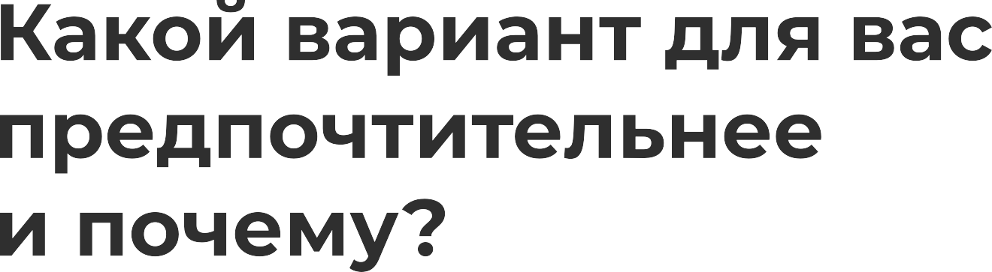





Инструменты интервью: 2. Ситуационные вопросы
Ситуационные вопросы — тип вопросов, предполагающий описание некой ситуации, где нужно сделать определенный выбор и обосновать его. Позволяет выявить ценности, мотивы и метапрограммы кандидата или сотрудника

Slide 18



Инструменты интервью: 3. Кейсы
Кейсы — описание некой ситуации, где нужно сделать определенный выбор и обосновать его. Позволяет выявить ценности, мотивы и метапрограммы кандидата или сотрудника.
Гипотетическая ситуация, которая, скорее всего выходит за рамки опыта кандидата, но при этом это реалистичная ситуация, которая может произойти. Выявляем: Мышление кандидата, problem solving, его стрессоустойчивость, его отношение к ситуации (или даже к роли: «о, я тимлид, класс!»)
Широкие рамки: не даём кандидату направление куда думать!
Представьте, что на встрече с заказчиком ваш коллега, с которым вы вместе выполняли задачу, презентуя результаты работы допускает содержательную ошибку в технологической части. Ваши действия?
Вы — тимлид (или ключевой разработчик). На встрече команда обсуждает способ реализации необходимого функционала. Один из опытных разработчиков предлагает идею, которая противоречит тому, что хотели внедрить вы. К вашему удивлению, команда с энтузиазмом включается в обсуждение, выражая поддержку. Ваши действия?
Коллега (его квалификации и позиция аналогичны вашей) регулярно обращается к вам за советом или помощью по его задачам. Ваши действия?
Поговорит с коллегой, эскалируем тимлиду, найду ментора для коллеги, найду способ вежливо отказать и т.п.

Slide 19
Эффективные вопросы и кейсы...
Имеют непосредственное отношение к будущей работе, используемым инструментам и практикам
Реалистичны (такие примеры встречаются регулярно, у кейсов есть решение)
Сформулированы через действия и факты (без эмоций и оценочных суждений, без наводящих фраз и вопросов)
Имеют открытую форму, не содержат подсказок, в каком направлении думать или какого ответа ожидает интервьюер (позволяют кандидату дать развернутый ответ и опираться на его собственный опыт)
Применимы ко всем кандидатам на данную позицию

Slide 20

Инструменты интервью: 4. Метод «Покажи»
Вот список задач на сегодня. Как вы ими распорядитесь?
Вот план проекта / архитектура приложения / фрагмент кода. Что видите? Как вы это прокомментируете?
Софт-скиллы: «А кто вообще это писал? Так уже никто не делает!»
По плану, заказчик сегодня ожидает... Вы понимаете, что не успеете... Вам звонит заказчик...
Вот ваше рабочее место. Как лучше всего...
заварить кофе?
протестировать мобильное приложение?
встретить клиента, который только что появился на пороге?
ответить на звонок клиенту с таким-то вопросом?
Решение задачи вместе с кандидатом (тестовое задание)
Наблюдаем за тем, что человек делает, и какие уточняющие вопросы задаёт?
(Не уточнил какой кофе заварить, не уточнил задачу / контекст и запрограммировал не то)

Slide 21
Инструменты интервью: 5. Стресс-кейсы
Реальная нестандартная ситуация с ограничением ресурсов и сроков
Отметаем один за другим предлагаемые варианты:
«А если не сработает...»
«А если нет такого инструмента…»
Учитываем, сколько вариантов предложит, как при этом меняется «заряд батарейки» и эмоциональный фон (энергия и вовлеченность).
НЕ ИСПОЛЬЗУЕМ головоломки от Google и прочих «интернетов»
Сам google в 2013 г. отказался от таких вопросов / головоломок
Не выявлена корреляция между умением решать головоломки и реальными способностями кандидатами
Важно для сотрудников, которые сталкиваются со стрессом (админы, DevOps, сотрудники поддержки)
Примеры:
Еще вчера вечером приложение показывало необходимый уровень производительности, а сегодня... не загружается / пользователи потеряли доступ к учёткам / информация в БД не валидная и т.п.
Ошибка, найденная заказчиком, не воспроизводится на вашей инфраструктуре...
Через час финальное демо проекта, а спикер (архитектор решения) не выходит на связь...
В вашем городе (стране) серьезные перебои с интернетом...

Slide 22
Инструменты интервью: 6. Кейсы на нестандартное мышление
В отличие от стресс-кейсов у нас спокойная обстановка, достаточное количество времени и ресурсов (условий, возможностей выбора)
Оцениваем количество, новизну и применимость идей
Например:
Заказчик «отправил в корзину» результат работы команды за последние 3 месяца (работу оплатил, однако внедрять не будет). Что можно сделать с имеющимся кодом?
По заказу директора по маркетингу, вы провели аудит IТ-инфраструктуры клиента, выявили ряд проблем. Директор по маркетингу уволился, теперь ваша «точка входа» — IТ-директор, который отказывается подписать акт выполненных работ. Что можно сделать?
Объясните разницу между двумя техническими решениями представителю клиента (специалисту без технических знаний).

Slide 23
Инструменты интервью: 7. Вопросы на выявление социально желательных ответов
Социально ожидаемый ответ — ответ соискателя на собеседовании, который ожидают услышать наниматели. Социально ожидаемые ответы позволяют выявить приспособленность потенциального сотрудника к современным условиям работы, а именно умение показывать и вести себя так, как выгодно работодателю.
Вопрос + провокация (проверка убеждений, проверка, насколько человек меняет свою точку зрения в зависимости от обстоятельств)
«Я всегда готов всегда помогать своему коллеге»
В чём ты видишь пользу для себя?
А если ты уходишь из проекта через месяц, тоже будешь помогать?
Насколько человек готов признать, что его первоначальный ответ не всегда справедлив
Примеры:
Ваш коллега на совещании высказывает откровенно провальную идею. Как прокомментируете?
А если это старший инженер (или тимлид)?
А если это твой руководитель?
Коллега (и приятель) вечером торопится домой и просит за него дописать письмо заказчику. Поможете?
А если это не в первый раз?
А если это каждый раз только к вам?
А если с одним и тем же вопросом?
Вы когда-нибудь присваивали себе имущество компании?
А ручку из кабинета директора после совещания выносили?
Позволяет от «правильных» ответов перейти к человеческим.

Slide 24
Passion: чего хочет кандидат?
Идеальный рабочий день?
Идеальный проект?
Идеальный заказчик / менеджер?
Метод «управленческое слабоумие» — уточняем прилагательные:
Для меня самое главное в проекте, чтобы заказчик был адекватный... и коллеги — настоящие профессионалы
Все инженеры любят интересные задачи...
В моем текущем проекте я особенно ценю грамотный менеджмент
Примеры вопросов:
А какие действия заказчика для вас — признаки адекватности?
Настоящие профессионалы — это как? Чем отличаются от непрофессионалов?
Интересные задачи — что должно быть в задаче, чтобы она представляла интерес?
Грамотный менеджмент — это как? Это про что?
Если этого не делать — есть риск свою картину мира переложить на кандидата. Картина мира у людей может быть разная.

Slide 25
Инструменты интервью: 8. Проективные вопросы
Проективные вопросы предлагают кандидату оценить не себя, а людей вообще или какого-то персонажа. Проективные методики основаны на том, что человек склонен проецировать, то есть переносить свой жизненный опыт и представления на интерпретацию / объяснение действий других людей, а также на вымышленные ситуации, персонажей и тому подобное
Проецируем опыт / ценности кандидата другую ситуацию, прямо с ним не связанную. Получаем ответ из его картины мира.
Нельзя спросить:
«По каким поводам вы конфликтовали с другими членами команды?»
Лучше спросить:
«Почему люди конфликтуют в IT-командах?»
О других людях:
Зачем инженеры стремятся в тимлиды? Почему одни «да», а другие «нет»
О «граничных значениях»:
Расскажите о своей лучшей и худшей команде / менеджере
О плюсах и минусах:
Три плюса и три минуса работы с чужим кодом
О причинах некой типичной ситуации:
Представьте, что в команде происходит вот что... В чем может быть причина?
Что может заставить человека уволиться в первый день?
Что может заставить человека в пятый раз переделать задачу?
Понимаем, чего человек не хочет.

Slide 26
Проективные вопросы: примеры
Выясняем чего не хочет кандидат.
Почему IТ-проекты часто не укладываются в сроки?
Потому что в ходе выполнения проекта могут появляться дополнительные требования, или на рынке что-то меняется, и это нельзя оставить без внимания
Потому что ПМ сначала составит оптимистичный план, а потом еще в команду наймет непонятно кого...
Потому что обычно заказчики приходят с новыми требованиями, а на пересмотр сроков или бюджетов не идут.
Потому что никто не напоминает инженерам о сроках, а предоставленные сами себе «технари» ищут все новые способы оптимизации
Потому что команда быстро теряет интерес к задачам
Важно:
Из какой роли кандидат даёт ответ? «Потому что PM-ы плохие», «Потому что заказчики не адекватные»
Значит был прошлый негативный опыт.

Slide 27
Проективные вопросы: примеры
Нанимаем тимлида:
Почему одни команды всегда работают эффективно, а другие — только когда дедлайн на носу или когда присутствует жесткий контроль?
Команда, которая всегда эффективна, наверняка больше заинтересована в проекте, видит для себя что-то важное в нем...
Все команды на старте проекта с энтузиазмом берутся за дело, а потом или задачи наскучат, или у каждого свои личные проблемы появятся и общий результат станет не так важен.
Ответственность на внешних обстоятельствах
Это во многом зависит от тимлида. Если он грамотно поставил процессы, а задачи распределяет по интересам каждого — команда имеет больше шансов работать эффективно, а когда тимлид только требует, а команду не слушает, то и они будут работать «от звонка до звонка».
Ответственность на тимлиде

Slide 28
Проективные вопросы: примеры
Что может заставить человека уйти с проекта / уволиться в один день?
Зачем заказчики проводят интервью с каждым будущим сотрудником проекта?
Почему одни IТ-специалисты долго остаются в одной компании / проекте, а другие меняют место работы чуть ли не каждый год?
Что чаще всего является причиной конфликтов в проектных командах? А конфликтов между командой и заказчиком?
Как так получается, что опытный специалист допускает элементарные ошибки в задаче, с который справился бы и «джун»?
Как так получается, что сколько на задачу выделишь времени — столько она и займет?
Важно:
1. Чтобы контекст вопроса совпадал с контекстом вакансии!
2. Проективные вопросы должны быть дозированными!

Slide 29
План собеседования (пример)
Краткая вводная (small talk) — ваша роль + цель позиции + процесс взаимодействия
КТО? ЧТО? — вводная от кандидата
ПОЧЕМУ? — вопросы от интервьюера.
Почему JavaScript? Почему к нам? Почему этот проект / вакансия? Почему эта отрасль? Что (не)привлекло? — «хочет + наш»
ЗАДАЧА (как ты сделаешь... ?) — «может»
ЗАДАЧА СО ЗВЁЗДОЧКОЙ (а что, если... ?) — «может + хочет»
ЗАДАЧА НАОБОРОТ: а при каких условиях такое решение работать не будет? — «может + хочет + наш»
ГЛАВНОЕ В РАБОТЕ — ЭТО... (вопросы про ценности, проективные вопросы, калибровка критериев) — «наш»

Slide 30
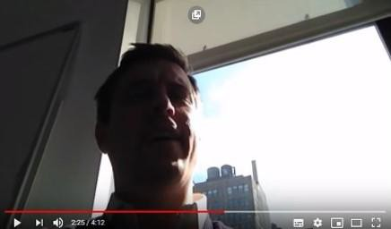
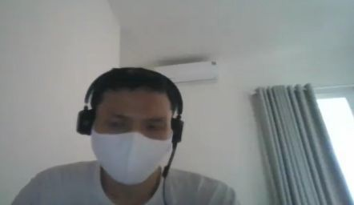
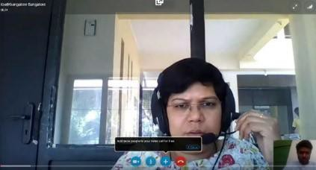
Интервью вживую и «на удалёнке»?
Преимущества удалёнки:
Широта найма
Возможность сэкономить на ЗП
Сложности интервью по удалёнке:
Вы не вполне контролируете ситуацию
Человек может искать ответы на вопросы в интернете / суфлёр и т.п.
Плюсы собеседования в офисе:
Есть вся инфраструктура: маркерная доска для решения задачек и т.п.
Можете пригласить коллегу для интервью по доп. скиллам
Более пристально наблюдаете за кандидатом:
Какие вопросы он задаёт?
На что обращает внимание?
Невербалика: мимика, жесты и т.п.
Наблюдаете «энергетику» / ощущения от кандидата

Slide 31
Увольнение. Когда и как расставаться с сотрудником
Зачем мы нанимаем людей и почему с ними расстаемся
Как и когда расстаемся (ошибка и проступок)
Ценность регулярной обратной связи для экологичного завершения отношений, или оставить дверь открытой

Slide 32
Скрипт сокращения
Позиция, которую ты занимаешь в компании, сокращается.
Мне жаль. Я этого не хотел, потому что ты добросовестно работаешь (если это правда).
Решение сократить/закрыть проект уже принято.
Компания предоставляет следующую поддержку…
Выходное пособие и т.п.
Со своей стороны обещаю вот что…
Рекомендательное письмо
Положительный отзыв и т.п.
Какие у тебя есть ко мне вопросы?
Как ты себя чувствуешь? Нужна ли тебе поддержка от меня сейчас?*
* Фразы, выделенные курсивом, не обязательны
Замечания:
У вас могут спрашивать о критерии, по которому принималось решение о сокращении. Вам важно он нем помнить и рассказать о нем.
Например, сокращаются все младшие специалисты.
Сотрудник может попробовать с вами договориться. Здесь важно придерживаться твердой позиции.

Slide 33
Когда увольняем?
Когда человек выполнил свою задачу и в нём больше нет необходимости (или сокращение штатов в связи с проблемами в бизнесе)
Производительность сотрудника не соответствует ожиданиям (Низкая квалификация)
Возможно, ошиблись в найме
Человек не успевает за развитием компании
Поведение сотрудника не соответствует нашим стандартам
Обман («Я заболел» — а сам отдыхал где-то)
Злоупотребление доверием
Подрывная деятельность или токсичность (постоянно публично критикует компанию, разлагает команду, токсичен к членам команды и т.п.)
Что-то очень плохое (Воровство, Драка с последствиями и т.п.)
Систематическое нарушение дисциплины (постоянные опоздания, факапы и т.п.)
Возможно, вы субъективны и с сотрудником на самом деле всё в порядке. (Например, вы начали неправильно ставить задачи: не понятно и т.п.)
Хорошо бы иметь независимое подтверждение вашей точки зрения.

Slide 34
Ошибка и проступок
Неудовлетворительный результат:
ОШИБКА
Аргументированное положительное намерение
Человек готов нести ответственность (например, думал, что успеет, но не успел)
Нет норм, регламентирующих действия сотрудника
ПРОСТУПОК
Умысел, халатность («и так сойдёт», «авось, пронесёт»)
Личная выгода в ущерб компании (борьба за власть)
Отказ от ответственности, поиск виноватых, обман, манипуляции
Заведомое нарушение принятых (согласованных с сотрудником) норм

Slide 35
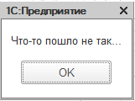
Ошибка и проступок: последствия
Ошибки ведут к:
Изменению процессов работы с сотрудником
Изменению норм, регламентов, протоколов действий в затронутых ситуациях
Обучению и тренингам (для сотрудника и/или команды в целом)
Проведению ретроспектив (lessons learned)
Иногда к временному увеличению нагрузки на руководителя (в экстремальных случаях — к «ручному» управлению)
Проступок:
Может оказаться следствием управленческой ошибки руководителя либо следствием повторения ошибки сотрудником
Требует тщательного анализа возможностей сотрудника действовать по другому
Влечет взыскание или пересмотр условий сотрудничества (вплоть до увольнения)

Slide 36
Увольнение: до того, как...
4 причины, почему люди чего-то не делают: не знает, не умеет, не может, не хочет.
Поэтому, убедиться:
Знает ли сотрудник свои задачи? Видит ли цель? Принимает и понимает свою роль?
Может ли (умеет ли) выполнить поставленные задачи? Обучен ли?
Имеет ли сотрудник необходимые ресурсы и возможности для выполнения своих задач? Куда могут «сливаться» ресурсы? В чем помехи?
Хочет ли сотрудник действовать так, как требуется для выполнения поставленных задач? Или хочет чего-то другого?
Возможно, проблемы не с сотрудником, а с менеджментом. «Учить – Лечить – Мочить»

Slide 37
Стоит ли людям давать второй шанс?
Конечно, дать шанс стоит!
У людей бывают сбои / выгорание
У людей бывают проблемы в жизни
У людей бывает плохое самочувствие
У людей бывает любовь
«Шанс, он не получка, не аванс. Он выпадает только раз»
м.ф. «Остров Сокровищ»
Соберите фактуру, подготовьтесь и поговорите с сотрудником о проблемах. «Я вижу ситуацию так то, как видишь её ты?»
Плюсы такого подхода:
Разберётесь в ситуации
Оцените масштабы бедствия
Проявите положительный настрой
С ненулевой вероятностью решите вопрос

Slide 38
Когда человек исправится? Когда ждать результатов?
Однозначного ответа нет: люди разные, проблемы разные, ситуации разные, вы разные
Спросить у человека: сколько тебе нужно времени, чтобы исправить ситуацию?
Когда назад дороги нет?
Поведение не исправляется
Поведение ухудшаются
Растёт риск влияния на команду
Появился запах интриг и подполья
Несколько попыток повилять на ситуацию были безрезультатны
КПД падает, и это начали замечать
Мы тратим на человека всё больше времени и нервов, несоизмеримо с его отдачей

Slide 39
Важные моменты
Не стоит ждать формальных поводов
Если сложилось понимание, что пора расставаться — надо расставаться
Стоит быть готовым к увольнению друзей
Стоит быть готовым к негативу
Ментальные ловушки:
Вдруг он исправится
Сейчас сложно найти замену, подождём
Поищем работу в другом отделе
Уволим — подорвём коллектив
Он для меня больше, чем сотрудник (дружба, любовь и т.п.)
Может быть есть другие варианты кроме увольнения?

Slide 40
Подготовка к увольнению
Определиться: будет или нет «переходный» период
Если да — нужен план действий
Стоит потренировать «пламенную речь»
Не стоит торопиться (в разумных пределах), чтобы не скатываться в эмоции
Пережить эмоции заранее

Slide 41
Процесс увольнения
Сообщить
«Сочувствовать — не всегда плохо. Стоит сочувствовать внутри, а не снаружи»
Не стоит оправдываться. Решение было принято
Дождаться окончания эмоциональной реакции
Варианты реакции на увольнение:
шок, отрицание, гнев, печаль, комбо
Сообщить дальнейшие шаги:
Сроки, деньги, условия, как мы будем расходиться
Побороть в себе желание сопереживать
Вспомнить, что уже переживали этот момент
Убедиться, что все всё поняли одинаково и знают, что делать
Написали письмо / follow-up с деталями

Slide 42
Полезные советы
Говорите про увольнение в понедельник. Оставьте всем пространство для манёвра
Не стоит портить себе и людям выходные
Мало слов — плохо. Много слов — тоже плохо.
Не стоит перекладывать ответственность. «Я то чего, это всё шеф. Он велел тебя выгнать» даже если это так.
Слишком жёсткий разговор — плохо. Слишком мягкий — тоже.

Slide 43
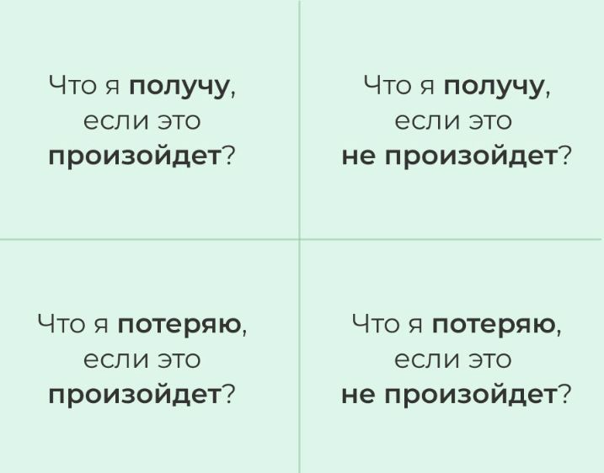
Дилемма увольнения
Любое управленческое решение имеет цену
Любое решение вызовет чье-то недовольство (разница в том, сколько будет недовольных и где они будут находиться)
Принимая решение в отношении одного сотрудника, руководитель посылает (явное или неявное) сообщение всей команде
Коммуникация столь же важна, сколь и само решение (что, как и когда вы сообщите)
Какие проблемы могут возникнуть, если вовремя не уволить?
Кто-то другой может задуматься об уходе
Кто-то другой может задуматься, что теперь можно вот так
Кто-то может подумать, что ваш авторитет — теряется
Кто-то может воспринять это как вашу личную слабость
«Очень часто основной вред идёт не от тех, кого уволили, а от тех, кого побоялись уволить»

Slide 44
Риски при увольнении и что с ними делать
Задача руководителя — постоянно идентифицировать риски и работать с ними.
Сам факт увольнения — работа с людьми
Bus factor — распространение знаний
Подрыв авторитета — прокачка авторитета
Уход команды — работа с командой
Психологически тяжело будет уволить — правильная подготовка, а также донесение причин, следствий и плана действий

Slide 45
Выводы по увольнению
Уметь увольнять — крутейший скилл
Рано или поздно придётся это делать
От этого никто не умирал
Увольнение — это часть работы
Земля круглая — стоит расставаться экологично

Slide 46
Найм и увольнение по ценностям
основы ценностно-ориентированного менеджмента

Slide 47


Корпоративная культура
Когда бизнес-идею начинают реализовать люди, возникает корпоративная культура.
Она возникает в любом случае, хотим мы этого или нет.
Корпоративная культура – это, если говорить простыми словами, то, как:
люди действуют в рамках организации;
«здесь так принято» — принято делать, думать, говорить.
* * *
Корпоративная культура влияет и на, кого нанимаем и как, а также кого увольняем, когда и как. Часто людей увольняют, потому что «не подошел по культуре», или когда человек увольнялся, потому что «культура выдавила»?

Slide 48
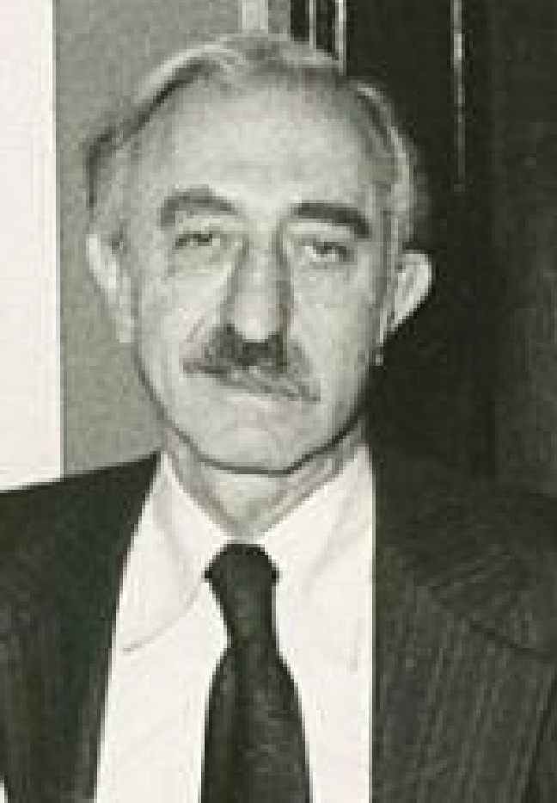
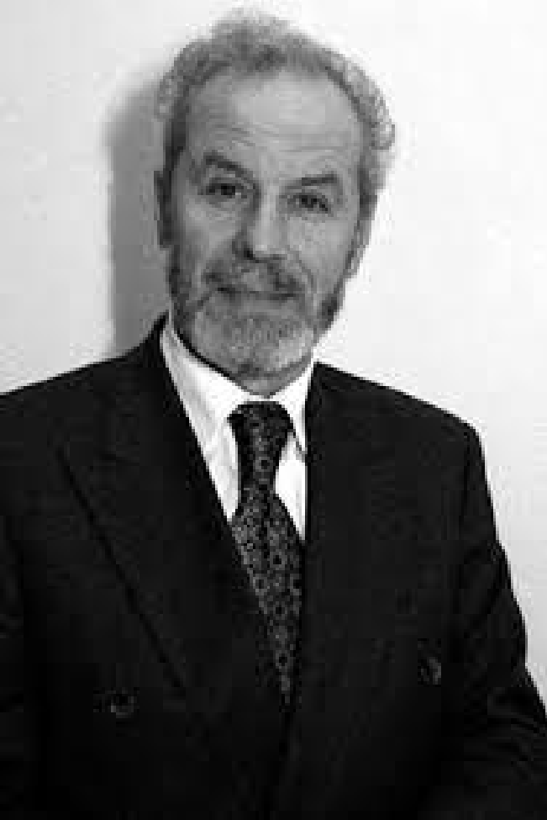
Корпоративные ценности
«Ценность — устойчивое убеждение в том, что определенный способ поведения предпочтительнее с личной или социальной точек зрения, чем противоположный способ поведения.»
Милтон Рокич,
«Природа человеческих ценностей»
«Ценность — это предельные жизненные ориентиры, по которым мы выстраиваем свое поведение, отношения с людьми, карьеру, ставим себе цели и ограничения».
Аркадий Пригожин
«Цели и ценности».

Slide 49

Корпоративные ценности
Зачем «ценности» используются бизнесом в управлении?
Функции ценностей:
Интеграция: Объединение людей, имеющих разный бэкграунд
Отсев: клетка норм
При найме: Сотрудник «покупает» ценности организации на уровне смыслов
Не все готовы работать в онлайн-казино, на порноиндустрию и т.п.
Построение справедливых отношений на основе одинаковых ценностей
То, что не меняется, когда меняется все вокруг

Slide 50
Корпоративные ценности
У всех нас разные ценности.
В то же время наличие общих ценностей внутри организации помогает людям общаться, действовать по единым принципам, урегулировать конфликтные ситуации.
Хорошие корпоративные ценности — руководство к действию, а не просто красивые слова.
Ценности начинаются с руководителей / топ-менеджмента, они действительно должны им следовать, не на словах, а на деле!
Корпоративные ценности на практике:
Менеджер знает ценности команды и организации.
Менеджер способен их назвать и объяснить, что они означают.
Менеджер понимает, как проявляются ценности на уровне «делай» и «не делай»

Slide 51
Выясняем ценности при найме
Ценности на собеседовании можно проверить с помощью ситуационных вопросов.
Это вопрос, где вы описываете ситуацию и просите сделать выбор, а затем предлагаете пояснить его.
Пример:
«У вас есть возможность работать на уже устоявшемся проекте, где все систематизировано и требует, скорее, усовершенствования и качественной поддержки. или Проект абсолютно новый и все нужно начинать с нуля. Какой из проектов вы предпочтете и почему при прочих равных?»
Ответ:
«Я хочу работать на долгоиграющем стабильном проекте. Я не люблю эти все недостартапы, где хаос и бедлам. Мне очень тяжело работать в таких условиях».
Какие ценности и мотиваторы стоят за этим ответом?
И какие не прослеживаются?

Slide 52
Ситуационные вопросы (примеры)
«У вас есть возможность работать онлайн и не появляться в офисе совсем. ИЛИ Вы можете посещать офис каждый день и работать в отведенном вам пространстве. Какой вариант для вас предпочтительнее и почему?»
Ответ:
«Я хочу работать исключительно онлайн. В шумном офисе у меня не получается сосредоточиться. А еще мне бы не хотелось терять два рабочих часа в транспорте. В это время можно заняться чем-то другим».
Какие ценности и мотиваторы стоят за этим ответом?
Приоритет — личная эффективность, время на себя и свои нужды
И какие не прослеживаются?
Командная работа, возможность контактировать с командой напрямую — не ценно
«У вас есть возможность работать с англоязычным заказчиком и вести всю коммуникацию на английском. ИЛИ Вы можете принять участие в проекте для отечественного клиента, офис которого находится в нашем городе. Какой вариант для вас предпочтительнее и почему?»

Slide 53
Найм и увольнение по ценностям
Это не плохо и не хорошо, что ценности разные, но несовпадение ценностей точно может помешать всему коллективу.
Если человек явно не подходит вам по культуре (ценности, мотивы, отношение к работе), это стоит проговорить по итогам собеседования.
Существуют организации, где в приоритете ценностный подход, а не «найм по компетенциям»
Увольнение по ценностям:
Если вы понимаете, что сотрудник не проявляет определенные ценности, ваша задача — дать ему обратную связь.
Важно создать связку между поведением, которое вы наблюдали, и ценностью, которая противоречит этому поведению.

Slide 54
Увольнение по ценностям
Пример:
Сотрудник работает онлайн. Вы узнали, что параллельно он работает еще на одной работе. При найме он вам об этом не сказал. Периодически он пропускает дейли-митинги без внятных причин.
Такие ценности как прозрачность, честность и эффективность явно нарушаются.
Как увольнять:
Увольнение может сопровождаться пояснением, что систематические нарушения противоречат базовым ценностям компании или команды.
Для вас это неприемлемо. Ваши трудовые отношения на этом завершаются.

